Slide 1
Логопедическая игра «Из чего, какой?»
Подготовила: учитель-логопед Нефедова Е. В.

Slide 2
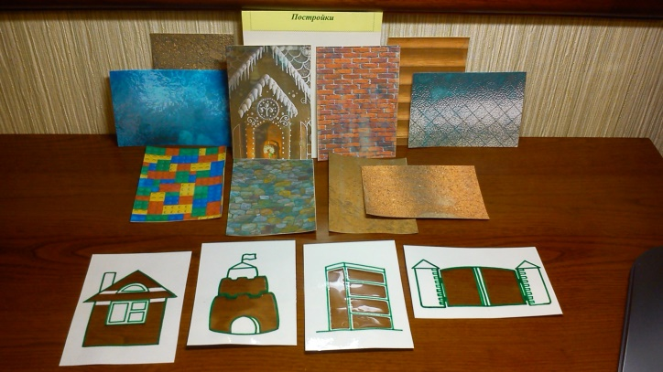
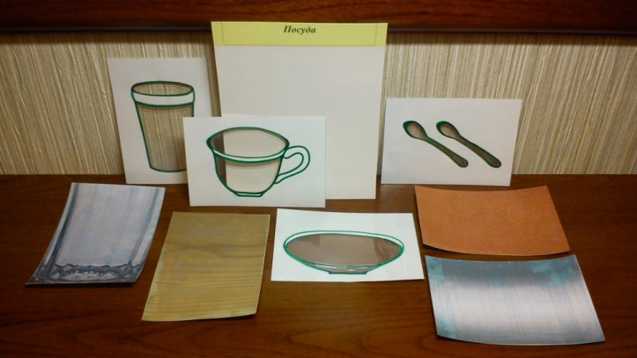
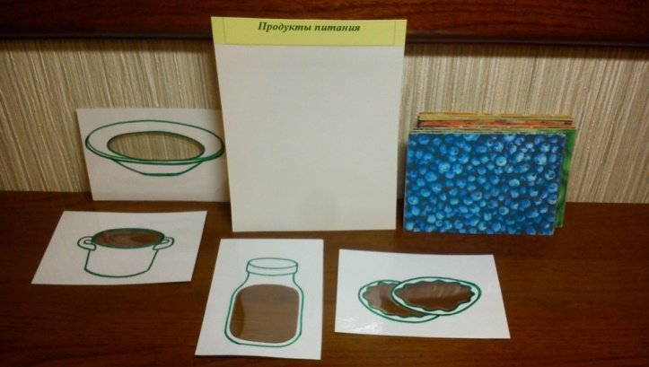
Цель: образование относительных прилагательных, согласование прилагательных с существительными и местоимениями мужского, женского, среднего рода в единственном и множественном числе; расширение активного словаря.
Оборудование: картинки с изображениями фонов строительных материалов (глина, дерево, кирпич, камень и т.д.), фактур ( стекло, глина, металл, дерево и т.д.), плодов и продуктов питания (ягоды, овощи, фрукты, крупы, сыр и т.д.);
предметные картинки-контуры с прорезями (постройки - дом, башня, здание, ворота;
посуда – стакан, чашка, блюдце, ложки;
продукты питания – суп, каша, варенье, печенья).

Slide 3
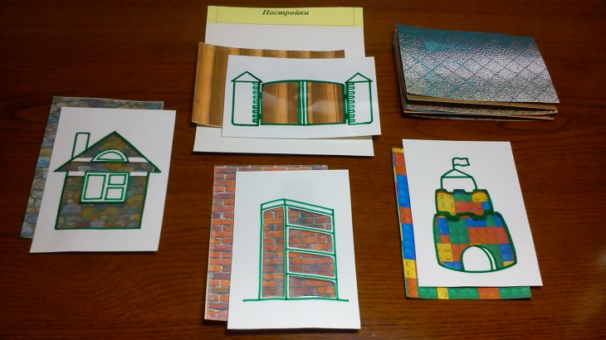
Ход игры. Вариант 1 – образование прилагательных. Педагог предлагает ребенку назвать фоновые изображения; накладывает картинку-контур на изображение фона и предлагает ребенку образовать признак, например: «Дом из камня – он (какой?)… каменный, башня из пластмассы – она (какая?) …пластмассовая, здание из кирпича – оно (какое?)…кирпичное, ворота из дерева – они (какие?)… деревянные.»
Далее ребенок работает самостоятельно.

Slide 4
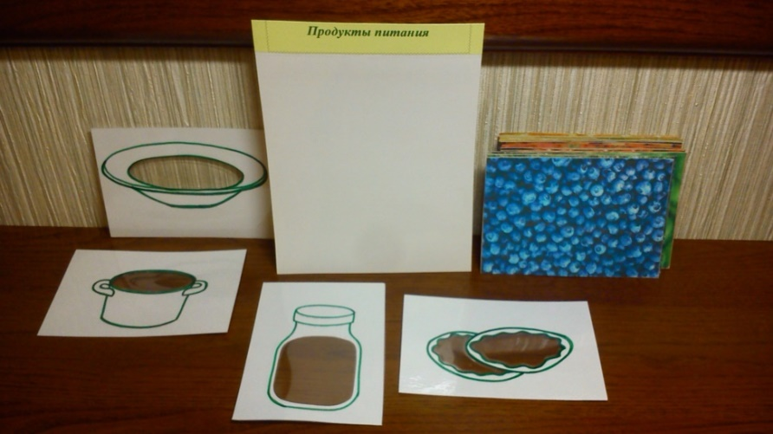
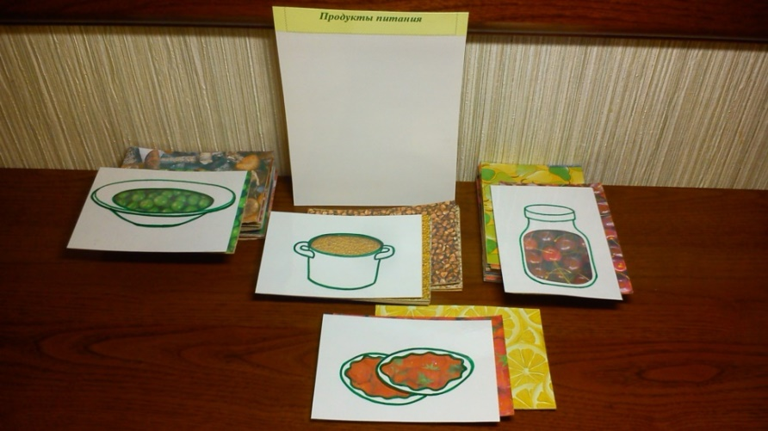
Ход игры.
Вариант 2 – продолжение и составление сложноподчиненных
предложений. Педагог уточняет название фона и предлагает продолжить
предложение, а, затем, повторить его полностью. Например:
« Если суп сварен из гороха, … то он – гороховый.» Далее ребенок
продолжает работу самостоятельно.

Slide 5
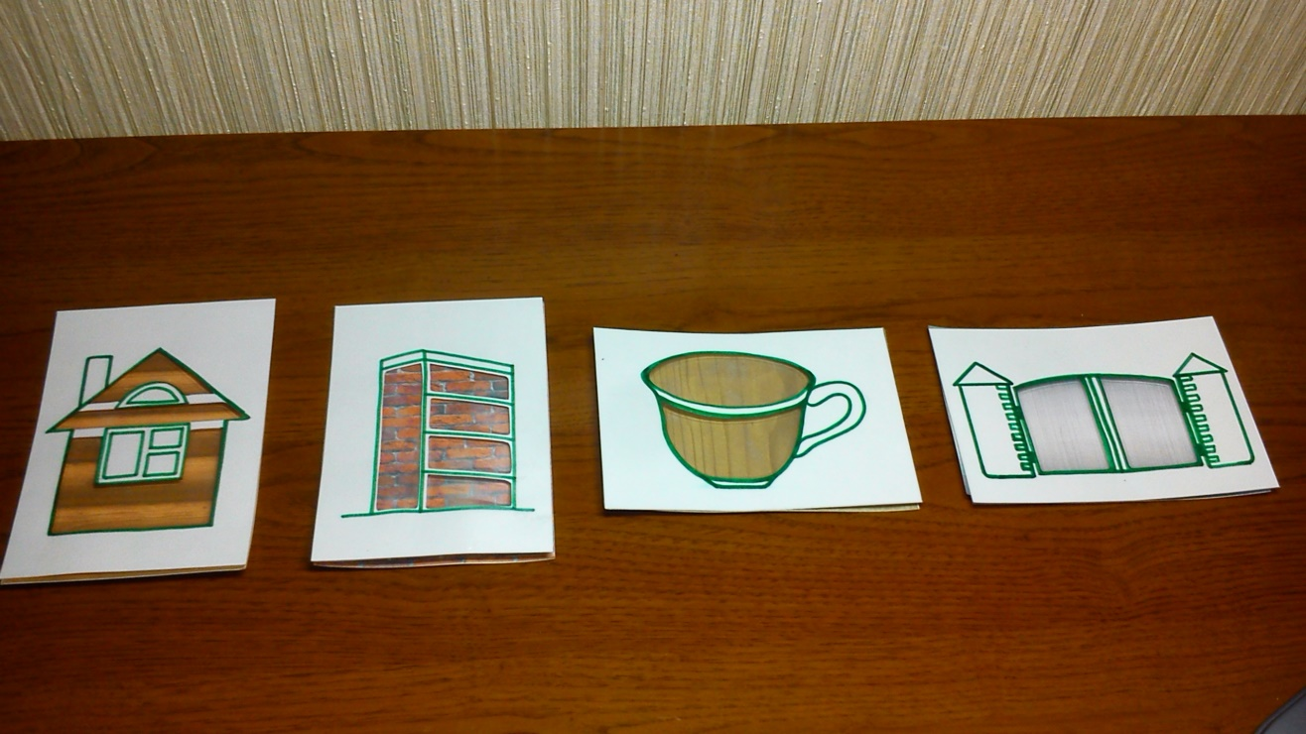
Ход игры.
Вариант 3 – выделение четвертого лишнего предмета. Педагог
раскладывает картинки в ряд, предлагает ребенку назвать предметы и
выбрать один лишний: « Я вижу деревянный дом, кирпичное здание,
деревянную чашку и металлические ворота. Здесь лишняя - деревянная
чашка, потому что она - посуда, а все остальное – постройки.»

Slide 6
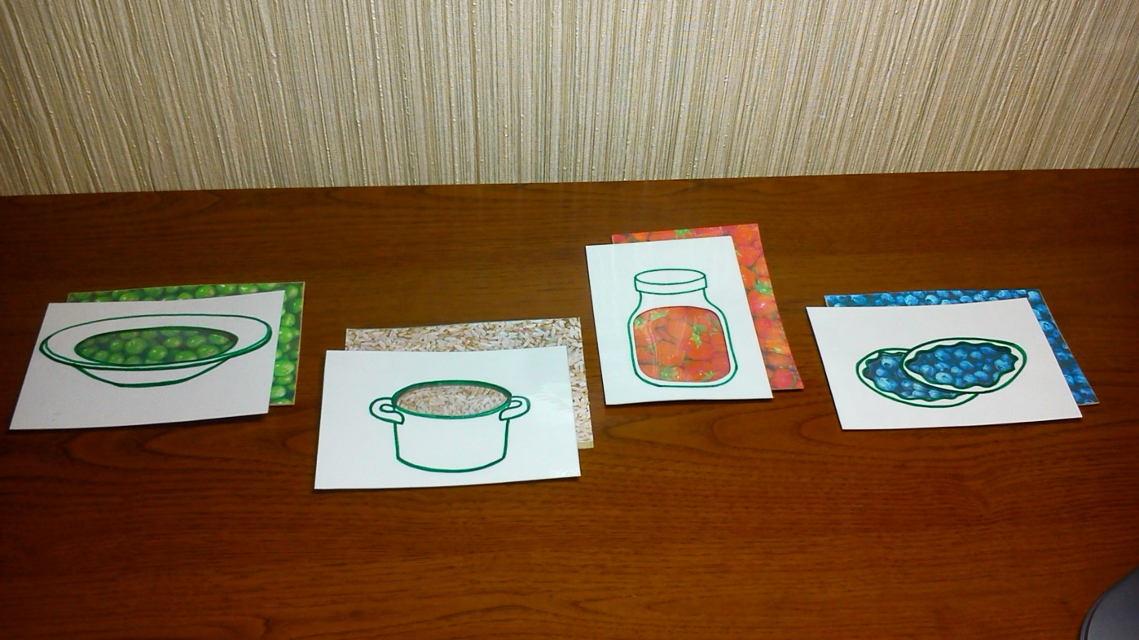
Ход игры.
Вариант 4 – согласование прилагательных с местоимениями. Педагог
предлагает ребенку найти предмет, о котором можно сказать « это мой
(моя, мое, мои)». Например: «Это мой гороховый суп. Это моя рисовая
каша. Это мое клубничное варенье. Это мои черничные печенья.»

